Slide 1
Bu faylda, teorik olaraq keçdiyimiz mövzuların praktikasına aid dərsləri görəcəyik.
Bəzi Linux əmrləri ilə tanış olmuşuq artıq. Ancaq digər əmrlər haqqında həmçinin digər nəzəri mövzular haqqında artıq bu faylda qeyd ediləcək.

Slide 2

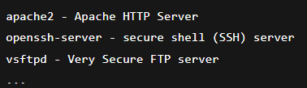
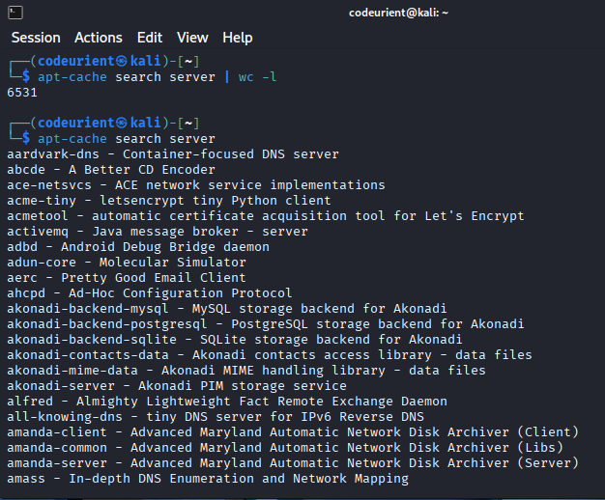

Sistemdə hansı serverin qurulu olduğunu öyrənmək: apt-cache search server | wc -l
1) apt-cache search server - Bu hissə APT paket menecerindən istifadə edərək "server" sözünü, adında və ya təsvirində olan paketlərdə axtarır. Nəticə: Tapılan bütün uyğun paketlərin siyahısını (ad və qısa təsviri ilə birlikdə) verir. Bu əmr, köhnə, lakin hələ də işlək olan bir üsuldur.
| wc -l Bu hissə wc ("word count") əmri ilə işləyir və -l flaqı sətirlərin sayını hesablamaq üçündür. Yəni, apt-cache search server çıxışındakı neçə paket varsa, onların sayını göstərir.
NƏTİCƏ: Əmr sənin sistemində "server" açar sözü ilə əlaqəli neçə APT paketi olduğunu sayır.
2) apt search - apt-cache search əmrinə müasir alternativ sayılır. Rəngli çıxış, daha yaxşı format və istifadə
rahatlığı ilə fərqlənir.

Slide 3
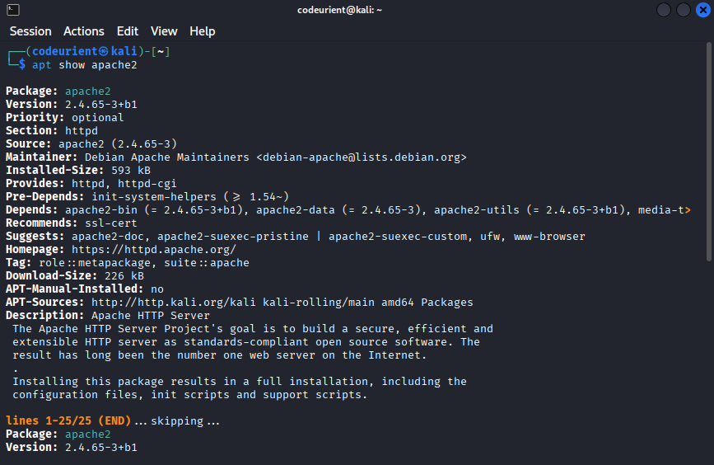
3) apt show - Bu əmr konkret bir paketin detallı məlumatını göstərir. Yəni, "bu paket nə edir, asılılıqları nədir, versiyası nədir" kimi suallara cavab verir.

Slide 4
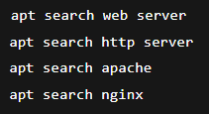
Əgər veb server qurmaq istəyiriksə, məqsədli və düzgün axtarış üçün “web server”, “http server” və ya konkret server adlarını axtarmaq və qurmaq lazımdır. Bunun üçündə əvvəl bəhs etdiyimiz əmrlərdən istifadə edə bilərik.
Populyar Veb Serverlər (HTTP əsaslı):
Server | Protokol(lar) | Təsvir
Apache (apache2) | HTTP, HTTPS | Ən məşhur, modul əsaslı veb server
Nginx (nginx) | HTTP, HTTPS, reverse proxy | Yüngül, performanslı, çoxlu istifadəçi dəstəyi
Lighttpd | HTTP, HTTPS | Yüngül, sadə konfiqurasiya
Caddy | HTTPS (default olaraq!) | Avtomatik SSL ilə gəlir, yeni nəsil server

Slide 5
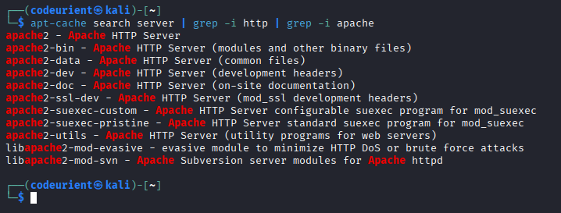
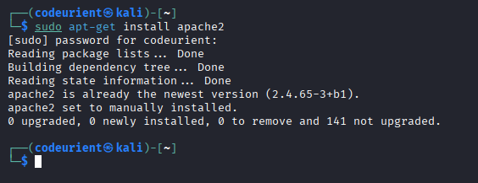
Axtarış etdiyimiz çoxlu çıxan məlumatları filtirləmək üçün, fərqli əmrlərin kombinasiyalarından istifadə etmək məsləhətdir: apt-cache search server | grep -i http | grep -i apache
Lazım olan apache2 serverini tapdıqdan sonra onu install edə bilərik:

Slide 6

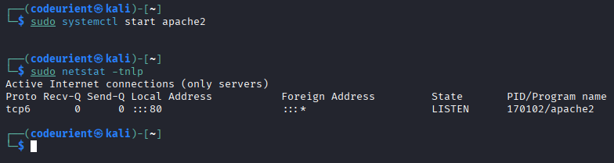

4) netstat -tnlp - apache2 serverini qurduqdan sonra onun hal-hazırda işlək yəni açıq olduğunu yoxlamaq üçün netstat -tnlp əmrindən istifadə edə bilərik.
Bu əmr sistemdə mövcud olan TCP portlarını və hansı proqramların onlara bağlı olduğunu göstərir. Əgər bu siyahıda 80-ci port yoxdursa, deməli heç bir proqram (məsələn apache2) hazırda bu portu dinləmir, yəni aktiv server yoxdur.
Apache2 yüklənmiş olsa da, onun işləməsi üçün onu ayrıca aktivləşdirmək lazımdır.
5) systemctl start apache2 - Apache xidmətini başlatmaq üçün belə bir əmr yazmaq lazımdır. (aşağı şəkildəki nəticə o deməkdir ki, Apache hazırda 80-ci portda dinləyir və veb server aktivdir.): systemctl start apache2
6) systemctl enable apache2 - Rebootdan sonra da işləsin deyə avtomatik başlatmanı aktiv etmək üçün isə enable ilə işə salmaq lazımdır serveri.

Slide 7
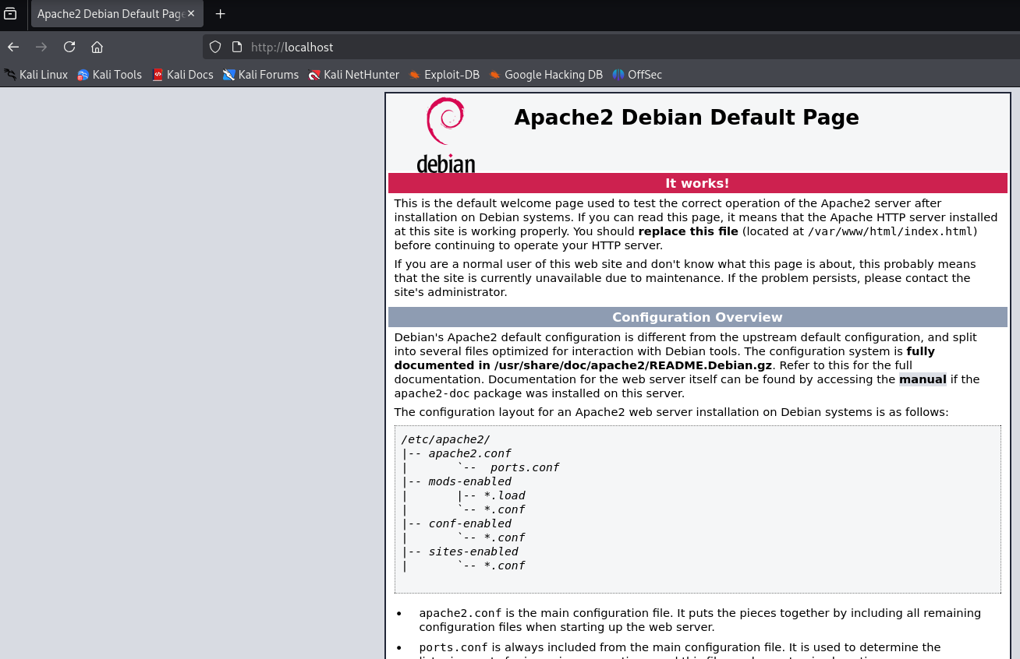


Əlavə olaraq Apache2 serverin aktiv olub olmadığını brauzer ilə test edə bilərik. Bunun üçün brauzerdə belə bir URL yazmaq lazımdır: http://localhost.
Əgər Apache düzgün işləyirsə, "Apache2 Debian Default Page" və ya buna bənzər bir səhifə açılacaq.
7) sudo ufw status - NOT : Əgər yenə də Apache işləmirsə: Yoxlayacağın əlavə şeylər: Port 80 firewall tərəfindən bloklanmayıb ki?
8) sudo apachectl configtest - Apache konfiqurasiya faylında səhv yoxdurmu?

Slide 8
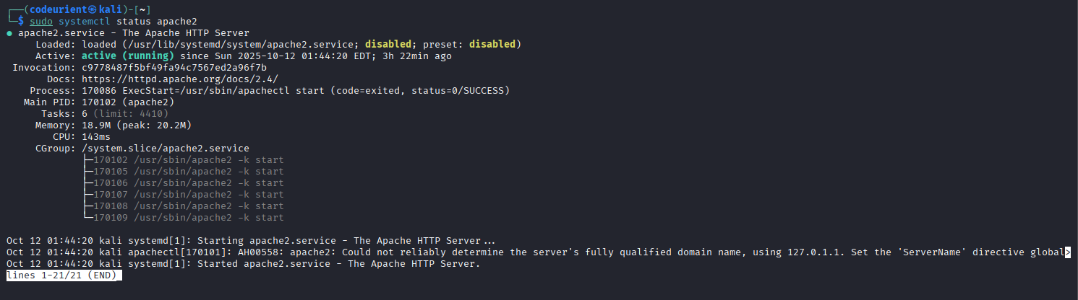
9) sudo systemctl status apache2 - Apache statusunu yoxlamaq üçün istifadə etdiyimiz əmr: Əgər "active (running)" yazırsa — deməli işləyir.
Sətir | Nə deməkdir?
Loaded | Apache servisi systemd-ə düzgün şəkildə qeyd olunub və işə salınmağa hazırdır.
disabled | ❗ Servis avtomatik olaraq sistem başladıqda işə düşməyəcək.
preset: disabled | Bu, systemd-in öncədən təyin etdiyi ilkin vəziyyətdir – yəni Apache default olaraq avtomatik başlamasın.
Active: active (running) | ✔️ Hal-hazırda Apache serveri aktivdir və işləyir.

Slide 9


Məsləhətlər.
Bu xəbərdarlıq haqqında nə demək olar bəs: Bu çox yayılmış və təhlükəli olmayan xəbərdarlıqdır. Apache sadəcə deyir: "Mən serverin tam domain adını bilmirəm, onun yerinə 127.0.1.1 istifadə edirəm.”
Həll yolu (isteğe bağlı): /etc/apache2/apache2.conf faylının sonuna bunu əlavə et:
Sonra Apache-i restart et: Bu xəbərdarlıq yox olacaq.
10) systemctl start apache2 - server dayandırmaq üçün isə belə bir əmr yazırıq.
Bəzi məsləhətlər | Nəticə
Laptopda test üçün Apache qurursan | disabled qala bilər — istədikdə start verirsən
uzaqdan işləyəcək server quraşdırırsan | enabled vacibdir — hər rebootdan sonra Apache özü başlasın deyə

Slide 10


11) ps -efl - əmri (process status) Linux-da proseslərin (yəni işləyən proqramların və xidmətlərin) geniş və ətraflı siyahısını göstərmək üçün istifadə olunur.
Nəticə:
Əgər siyahı çox uzundursa, nəticəni less ilə rahat oxuya bilərsən: və ya grep ilə filtrləyə bilərsən:
Fləq (opsiyaları) | Mənası
-e | Sistemdəki bütün prosesləri göstər
-f | Tam formatda (full format) göstər — əlavə sütunlar daxil
-l | Long format — daha geniş texniki məlumatlar (scheduling info, priority və s.)
Sütun | Təsviri
F | Process flags (daxili status)
S | Process status (S=sleeping, R=running, Z=zombie və s.)
UID | Prosesin sahibi olan istifadəçi
PID | Process ID (unikal nömrə)
PPID | Parent Process ID (prosesi başladan proqramın ID-si)
C | CPU istifadəsi faizi
PRI | Priority (prioritet)
NI | Nice value (prioritet tənzimləməsi)
ADDR | Kernel address (əksər sistemlərdə boş olur)
SZ | Prosesin yaddaş ölçüsü (səhifə bloklarında)
WCHAN | Proses hansı hadisəni gözləyir
TTY | Terminal (əgər varsa)
TIME | Prosesin istifadə etdiyi CPU vaxtı
CMD | Prosesin başladığı əmr (komanda)

Slide 11

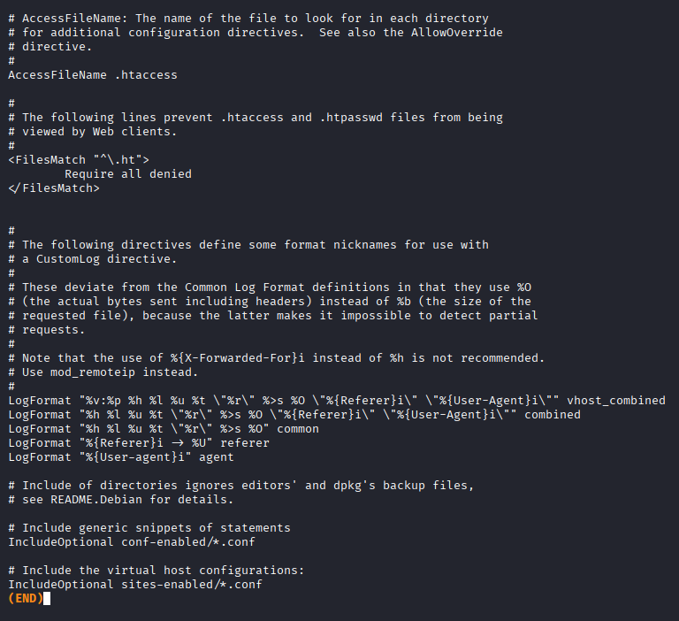
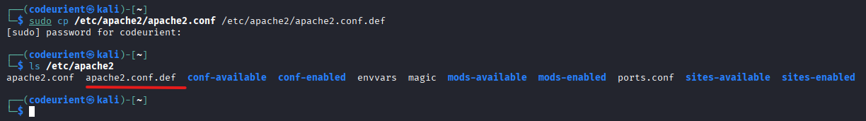
apache2.conf - Apache veb serverinin konfiqurasiya sistemi bir az modular olsa da, əsas mərkəzi konfiqurasiya faylı apache2.conf faylıdır.
Bu fayl Apache serverinə ümumi davranışı necə tənzimləmək lazım olduğunu deyir — yəni:
Hansı direktoriyalar xidmət göstərə bilər?
Hansı istifadəçi ilə işləsin?
Hansi modullar yüklənsin?
Giriş icazələri, log formatı, bağlantı limiti və s.
Faylın yerləşdiyi yer: Debian əsaslı sistemlərdə (Kali Linux da daxil olmaqla):
Faylın içinə baxdıqda lazımlı-lazımsız çox məlumat görəcəyik. Kommentlər bizə
bu fayld aolan lazımlı hissələri oxumaqda maneçilik törədiri.
Lazımsız hissələri yığışdıra bilərik. Ancaq ilk olaraq bu faylın kopyasını yaradaq ki,
yanlış bir əməliyyat icra etsək əgər, heç olmasa geri bərpa edə bilək faylı.

Slide 12
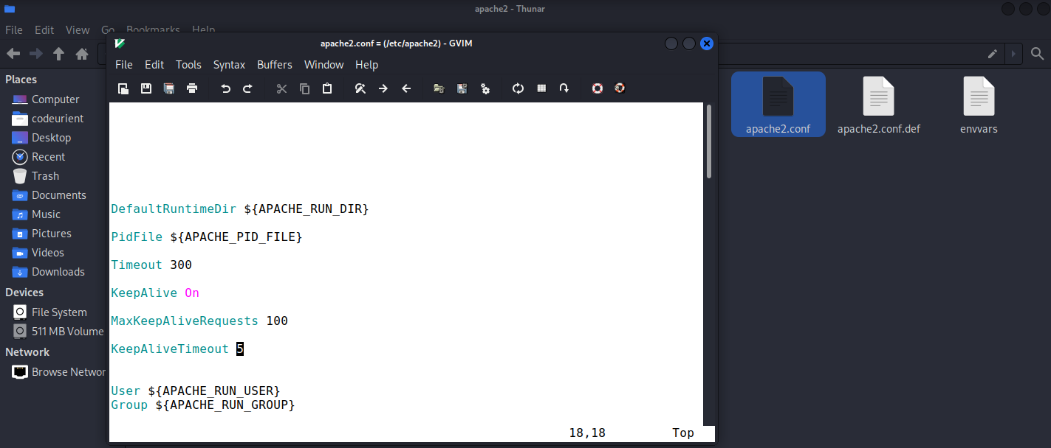
Kopyalama əməliyyatından sonra həmin fayldan lazımsız hissələri silərək sadəcə lazımlı hissələri saxlayacağıq: grep -v ^# /etc/apache2/apache2.conf.def > /etc/apache2/apache2.conf
Həmin faylın kommentlər olmadan saxlanmış variantı:

Slide 13

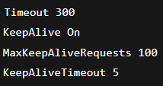
İndi konfiqurasiya hissələrini hissə-hissə təhlil edək:
Runtime və PID ilə bağlı dəyişənlər:
Bağlantı və performans ayarları:
Parametr | İzah
DefaultRuntimeDir | Apache-in runtime fayllarını (.pid, socket və s.) saxladığı qovluqdur.
PidFile | Apache server prosesi başladıqda onun PID nömrəsi bu fayla yazılır. Sistem idarəsi üçün vacibdir.
Parametr | İzah
Timeout | Klientə cavab verilməzdən əvvəl neçə saniyə gözləməlidir
KeepAlive | Eyni bağlantı ilə bir neçə HTTP sorğusuna icazə verir
MaxKeepAliveRequests | Bir Keep-Alive bağlantıda maksimum neçə sorğu icazəlidir
KeepAliveTimeout | Klientin yeni sorğu göndərməsi üçün nə qədər gözlənilsin

Slide 14


Hansı istifadəçi ilə işləyəcək: təhlükəsizlik baxımından Apache root istifadəçisi ilə işləməməlidir.
DNS ayarı: Off olması tövsiyə olunur — əks halda Apache hər bağlantı üçün DNS sorğusu göndərib ləngiyə bilər.
Parametr | İzah
User | Apache-in işlədiyi sistem istifadəçisi (default: www-data)
Group | Apache-in istifadə etdiyi sistem qrupu
Parametr | İzah
HostnameLookups | IP ünvanlarını DNS vasitəsilə hostname-ə çevirməyə çalışacaqmı?

Slide 15


Log faylları və səviyyə: problemi aşkarlamaq və analiz etmək üçün loglar çox önəmlidir.
Modul və port konfiqurasiyaları daxil edilir: Apache-nin HTTPS, rewrite, PHP modulları bu hissə vasitəsilə idarə olunur.
Parametr | İzah
ErrorLog | Apache-in səhvləri hara yazacaq
LogLevel | Səhvlərin detallı səviyyəsi (warn, info, debug və s.)
Parametr | İzah
mods-enabled | Aktiv olan Apache modullarının konfiqurasiyası
ports.conf | Apache hansı portlarda (məs. 80, 443) işləyəcək

Slide 16
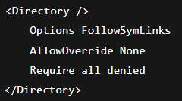
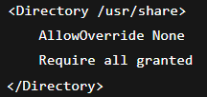
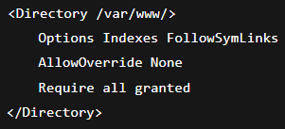
Directory direktivaları – kimə, nəyə icazə verilir: bütün fayl sistemində giriş qadağandır
Bu isə /usr/share altındakı qovluqlara girişə icazə verir:
Apache-in əsas web kökü — /var/www/ qovluğuna icazə verir.
Bu direktivlərlə veb saytın fayllarına icazə verilir ya yox, onu təyin edirsən.

Slide 17
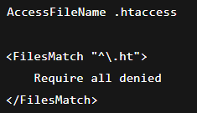

.htaccess faylı və təhlükəsizlik: .htaccess içindəki direktivlərə icazə verirsənsə, bu fayl özüdə qorunmalıdır.
Bunlar logların necə formatda yazılacağını təyin edir: çox vaxt combined və vhost_combined virtual host fayllarında istifadə olunur.
Parametr | İzah
AccessFileName | Apache hansı faylı .htaccess kimi tanısın
FilesMatch "^\.ht" | .htaccess və bənzər fayllara brauzerdən girişi bloklayır

Slide 18

Əlavə konfiqurasiya fayllarını daxil etmək: bu hissə vasitəsilə Apache fərqli saytları və əlavə parametrləri daxil edir.
Apache-nin əsas konfiqurasiya faylına dəyər əlavə etmək və ya dəyişdirmək yalnız bu hallarda lazımdır:
Parametr | İzah
conf-enabled/ | Əlavə konfiqurasiya faylları (məs: gzip.conf, security.conf)
sites-enabled/ | Apache saytlarının (VirtualHost) konfiqurasiyaları
Səbəb | Məsələn nə edirsən? | Nəyi dəyişmək olar?
Öz domen adın ilə virtual host yaradırsan | example.local, test.local | ServerName əlavə etmək
.htaccess istifadə etmək istəyirsən | WordPress, Laravel və s. | AllowOverride dəyərini All etmək
Performansı dəyişmək istəyirsən | Sayt çox zəif işləyir | Timeout, KeepAlive və s.
Apache səhvlərini təyin etmək çətindir | Debug üçün logu artırırsan | LogLevel → info, debug və s.

Slide 19




Bu slaydda yazılanları indi etməyəcəyik.
Tövsiyə: dəyişmək yox, əlavə et Apache-də yaxşı təcrübə budur: Əsas apache2.conf-u dəyişmək əvəzinə, virtual host və ya əlavə .conf faylı yarat.
Məsələn: Öz domeninə uyğun virtual host yarat:
Əlavə konfiqurasiya üçün ayrıca fayl: sonra a2ensite və a2enconf ilə aktivləşdir.
Əgər bir şeyləri dəyişsən, məsələn apache2.conf -u dəyişsən sonra mütləq yoxla: Syntax OK görsən deməli hər şey düzgündür. Əks halda, xəta yerini göstərəcək.
Sonra isə serverə restart vermək lazımdır:

Slide 20

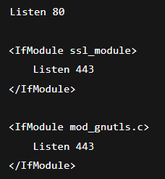
Gəlin indi /etc/apache2/ports.conf faylının rolunu, vacibliyini təhlil edək.
Bu faylın əsas rolu: Apache serverinə hansı portlarda dinləməyə başlayacağını (yəni müştərilərdən gələn HTTP və HTTPS bağlantılarını) göstərir.
Bu fayl apache2.conf daxilində belə çağırılır: Yəni apache2.conf özündə bu faylı "daxil edir" və işlənməsini təmin edir.
ports.conf məzmunu:
Listen 80
Bu, Apache serverinə deyir: "HTTP trafiki üçün 80 nömrəli portu dinlə" Yəni: http://localhost/, http://example.com/ bu portdan gəlir. Əgər bu sətir yoxdursa, HTTP xidmət göstərilməz.
<IfModule ssl_module> Listen 443 </IfModule>
Əgər SSL modulu (mod_ssl) aktivdirsə, onda Apache HTTPS (port 443) üçün də dinləməyi aktivləşdirir. Yəni: https:// sorğular bu portla gəlir. HTTPS bağlantısı üçün vacibdir.
<IfModule mod_gnutls.c> Listen 443 </IfModule>
Alternativ SSL modulu: mod_gnutls (GnuTLS kitabxanasına əsaslanan SSL dəstəyi). Əgər bu modul istifadə olunursa, onda da 443 portu dinlənəcək. Yəni Apache sistemində mod_ssl və ya mod_gnutls varsa, HTTPS trafik dinlənəcək.
Əgər bu portaları dəyişsəz ki, məsləhət deyil. Onda restart yaxud reload əmri ilə serveri yenidən başlatmaq lazımdır.

Slide 21
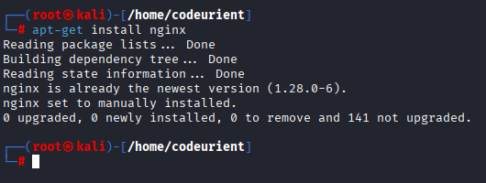
İndi isə NGİNX paketini install edirik.
Paketin qurulub qurulmadığını bu cürdə yoxlaya bilərsiz: Qurulduğunu görürük.

Slide 22
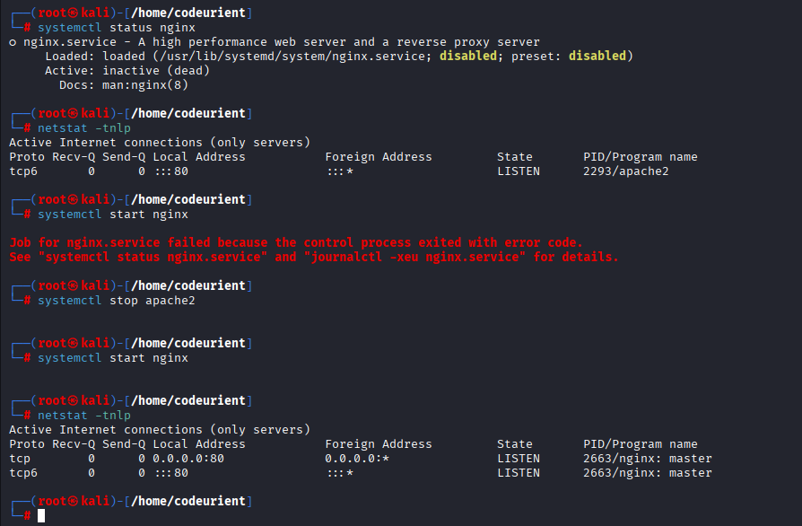
Nginx -ın statusuna baxdıqda onun aktiv olmadığını müşahidə edəcəyik.
Nginx serverini aktiv etmədən əvvəl, mövcud başqa serverin aktiv olub olmadığını yoxlayın. Aşağıdakı koddan apache2 serverinin aktiv olduğunu görürük.
Əgər apache2 serverin aktivdirsə onda, nginx serverini aktiv edə bilmirik.
Bunun üçün apache2 serverini stop edirik
Sonra isə nginx serverini start edirik
Təkrar aktiv bağlantıları yoladıqda artıq nginx serverinin işlədiyini görəcəyik.
Yaxud apache2 serverini stop etmədən onun portunu dəyişdirə bilərdik. Əgər belə etsək restart verməyi unutmayın.
İki fərqli server eyni portu və eyni IP ünvanını ("bind" edərək) istifadə edərək eyni anda işləyə bilməz. Bu konflikt yaradacaq (birinci işləyən ikinciyə həmin portu verə bilməz).
Amma iki server eyni maşında eyni anda işləyə bilər fərqli portlarda və ya fərqli IP-lərdə, və ya biri frontend (proxy) — digəri backend (upstream) rolunda işləyərsə tam normaldır.
Real dünya praktikası: çox vaxt nginx frontend (80/443) olur, apache backend isə 8080 və ya Unix socket-də işləyir. Bu həm performans, həm də təhlükəsizlik baxımından məntiqlidir.

Slide 23
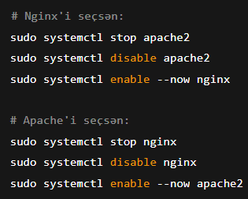
Hansı yanaşma daha məntiqlidir? Variantlar və tövsiyələr
Variant A — Yalnız biri işləsin
Əgər sənin məqsədin sadəcə bir web server işə salmaqdırsa — birini seç (Apache və ya Nginx), digərini dayandır və deaktiv et:

Slide 24
Variant B — Hər ikisini eyni maşında, fərqli portlarda
Məsələn, Apache :8080, Nginx :80. Bu halda hər ikisi işləyər:
Apache: Listen 8080 (ports.conf)
Nginx: listen 80;

Slide 25

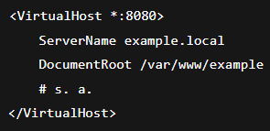
Variant C — Məsləhət (ən çox istifadə olunan): Nginx front, Apache backend
Nginx 80/443 üzərindən gələn sorğuları qəbul edir, statik faylları verir və ya sorğuları Apache-ə yönləndirir ( proxy_pass ).
Apache arxa planda 127.0.0.1:8080 və ya Unix socket-də işləyir və PHP və s. işlərini görür.
Faydası: TLS termination, caching, load balancing, gzip və təhlükəsizlik axını nginx-də rahat idarə olunur.
Nümunə konfiqurasiya: Apache: /etc/apache2/ports.conf və virtualhostlarda portu 8080-ə çevir
virtual host:

Slide 26
Hansı portları istifadə etmək məsləhətdir?
Frontend (istifadəçi-facing): 80 (HTTP), 443 (HTTPS) — bunlar standartdır.
Backend (arxa server): 8080, 8000, 8443 və ya daha yaxşı — Unix socket (/run/apache2/apache2.sock) — bu daha təhlükəsiz və performant ola bilər.
Ports <1024 üçün root icazəsi tələb olunur; bu səbəbdən frontend serveri (nginx) root ilə başlayır və sonra worker-lar daha az səlahiyyətlə işləyir.

Slide 27
Unix Socket nədir? (Sadə dildə)
Unix socket, eyni sistemdə (yəni eyni kompüterdə) işləyən iki proqramın bir-biri ilə əlaqə qurması üçün istifadə olunan bir fayl əsaslı ünsiyyət kanalıdır.
Yəni: İki proqram (məsələn, Nginx və Apache, ya da PHP-FPM və Nginx) bir-biri ilə IP/port üzərindən yox, fayl sistemindəki bir xüsusi fayl vasitəsilə danışır.
Məsələn necə işləyir?
Portla işləmə: Nginx → Apache (IP və port vasitəsilə)
Socketlə işləmə: Nginx → Apache (Unix socket vasitəsilə).
Burada: unix:/run/apache2/apache2.sock → bir fayldır, amma bu fayl vasitəsilə data göndərmək/oxumaq mümkündür (təsəvvür et ki, "fayl kimi görünən port").
Faydası | İzah
🔐 Təhlükəsizlik | Yalnız eyni sistemdəki proqramlar bu fayla çıxış edə bilər
⚡ Daha sürətli | IP networking olmadan, fayl sistemi üzərindən daha az overhead ilə işləyir
💡 Asan icazə nəzarəti | Fayl icazələri ilə socket-ə kim çata bilər, onu təyin edə bilərsən (chmod, chown)
🖥️ Lokal trafikə məhdudiyyət | Xarici maşınlar bu socket faylına çıxış edə bilməz (yalnız localhost-da işləyir)

Slide 28


Nümunə real tətbiq: Əgər sən Nginx-dən Apache-ə socket vasitəsilə yönləndirmək istəyirsənsə:
Apache tərəfi: /etc/apache2/ports.conf içində Listen sətirini bu cür dəyiş:
Əgər Listen direktivi unix: formatını qəbul etmirsə (çox vaxt etməz), bunun əvəzinə Apache mod_proxy ilə socket-ə bağlanmaq yerinə PHP-FPM və s. servislərdə daha geniş istifadə olunur.
Bu şəkildəndə görürük ki, apache2.sock deyə bir şey yoxdur. Yəni bu qovluq mövcud ola bilər, amma içində apache2.sock adlı bir fayl olması üçün xüsusi konfiqurasiya edilməlidir (və Apache bunu standart olaraq etmir).
Niyə apache2.sock faylı /run/apache2/ içində mövcud deyil?
Çünki, Apache HTTP Server standart olaraq Unix socket istifadə etmir — o, əsasən IP və port əsasında işləyir (Listen 80, Listen 8080 və s.)
Tətbiq | Socket dəstəyi
🔵 PHP-FPM | ✅ Bəli — php8.2-fpm.sock
🔵 PostgreSQL | ✅ Bəli
🔵 Nginx | ✅ Bəli
🔴 Apache | ❌ Default-da YOX (socket ilə mod_proxy vasitəsilə başqa xidmətə bağlana bilər, amma özü socket ilə dinləməz)

Slide 29
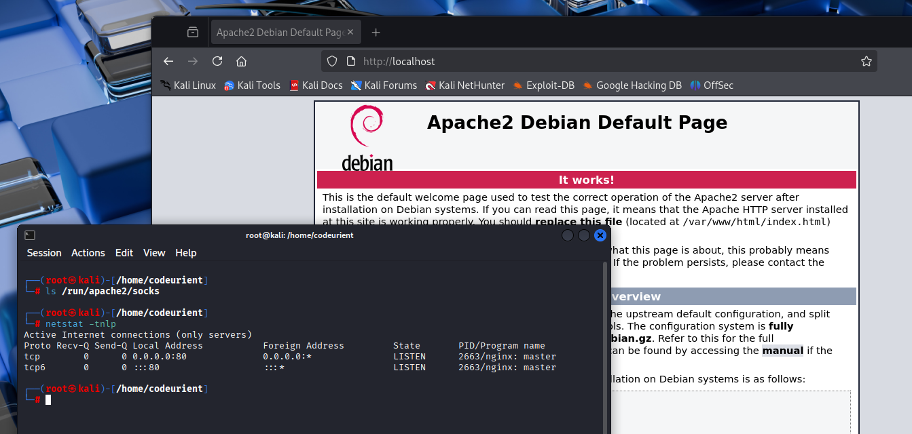
Hal-hazırda aktiv olan server nginx -dır. Brauzerdə localhost yazdıqda açılan səhifədə isə Apache2 yazır. Ancaq bu serverin apache2 olduğunu ifadə etmir. Çünki bu sadəcə bir index.html faylıdır. Bu faylda isə biz istədyimiz şablonu yığa bilərik.

Slide 30
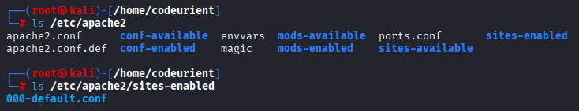
/etc/apache2/sites-enabled/000-default.conf - server açıldıqda Apache HTTP Server-də saytın (və ya saytların) avtomatik işə düşməsini təmin edən əsas virtual host konfiqurasiya faylı budur.
/etc/apache2/sites-enabled/000-default.conf bir simvolik linkdir və əslində göstərici (pointer) kimi işləyir: O, əsl fayl olan /etc/apache2/sites-available/000-default.conf-a bağlanır.
Simvolik link (symlink, ya da symbolic link) — Linux-da bir faylı başqa bir fayla və ya qovluğa göstərici kimi göstərməyin yoludur. O, "qısayol" kimidir, amma sistem səviyyəsində işləyir.
Fayl/Folder | Rolu
/etc/apache2/sites-available/ | Virtual host-ların əsas konfiqurasiya faylları burada olur.
/etc/apache2/sites-enabled/ | sites-available içindəki faylların aktiv versiyasıdır (simvolik vasitəsilə).
a2ensite və a2dissite | Bu komandalarla virtual host-ları aktivləşdirib/passiv edə bilərsən.

Slide 31
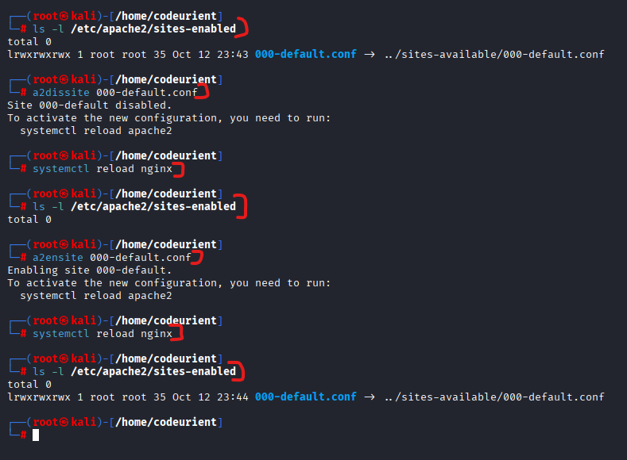
Niyə bu şəkildə işləyir? (Məntiq və səbəbi).
Məsələ | İzah
Modul sistemidir | Apache -də, beləliklə istədiyin virtual hostları aktivləşdirib/deaktiv edə bilərsən — faylı silmədən.
Sadə idarəetmə | a2ensite və a2dissite komandaları sadəcə link yaradır və silir — əsl fayla toxunmur.
Konfiqurasiya sadəliyi | Apache sites-enabled/*.conf fayllarını oxuyur. Buradakı simvolik linklər hansı virtual hostların aktiv olduğunu bildirir.
Təsadüfi silinmədən qorunma | sites-available faylları toxunulmaz qalır — aktiv olmayan hostlar belə, lazım olanda asanlıqla aktivləşdirilə bilər.
Ardı növbəti slaydda !!! . Tələsmə və sona qədər oxu çünki səhifə portu dəyişsək və.s digər hər şeyi etsək belə açılacaq.

Slide 32

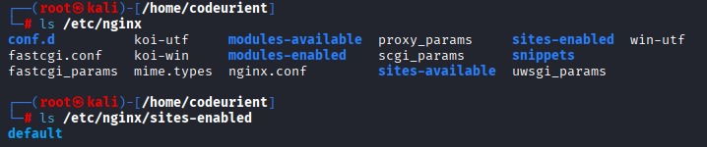

apache2 də olan sites-available və sites-enabled ilə nginx da olan sites-available və sites-enabled arasında fərq var. Çünki apache2 də 000-default.conf belə bir fayl var ancaq nginx -da sadəcə boş default adlı fayl var (not: qovluq yox fayldır. ls -l əmri ilə yoxluya bilərsiz).
Bizdə isə hal-hazırda sadəcə nginx serveri aktiv olduğu üçün nginx serverini reload etdiyimdə simvolik link ( 000-default.conf ) apache2/sites-enabled qovluğundan silinsədə belə apache2 serverini aktiv etmədiyim üçün saytı görməyə dəvam edirəm. apache2 serverini reload edə bilməmə səbəbim isə hal-hazırda 80 ci porta nginx serverinin aktiv olmasıdır.
Apache və Nginx-də sites-enabled/ və sites-available/ strukturu qismən fərqlidir
Apache-də 000-default.conf, Nginx-də sadəcə default adlı fayl var
Hazırda Nginx aktivdir, ona görə 80-ci port işləyir
Apache aktiv olmadığı üçün systemctl reload apache2 işləmir
Apache-in 000-default.conf faylını silməyin saytın işləməsinə təsiri yoxdur əgər Apache özü aktiv deyilsə

Slide 33
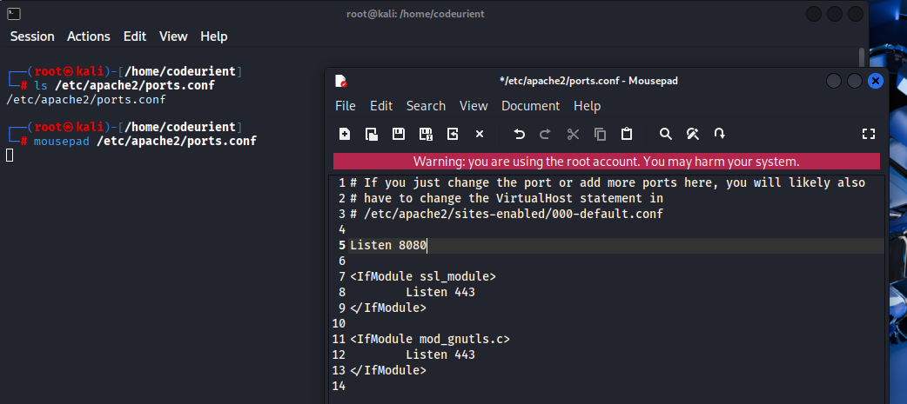
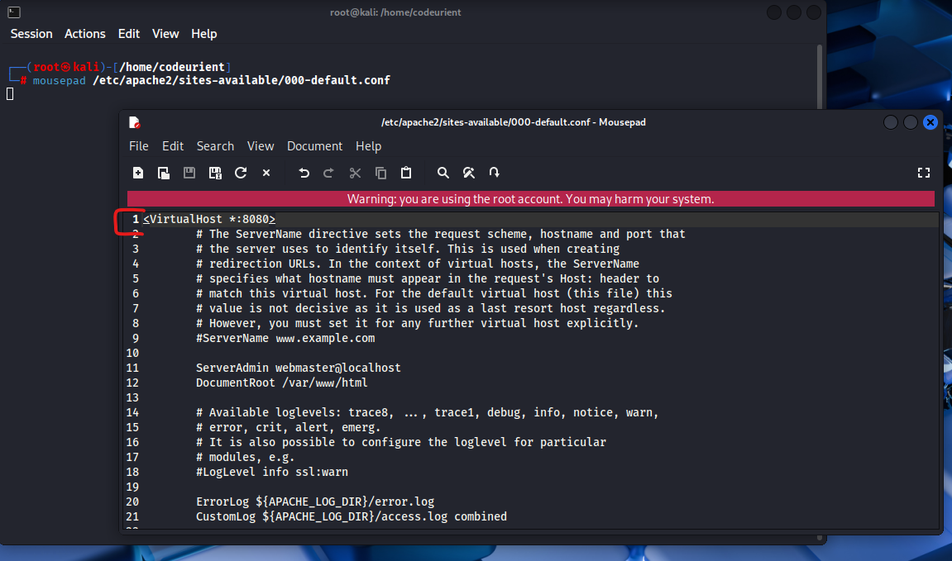
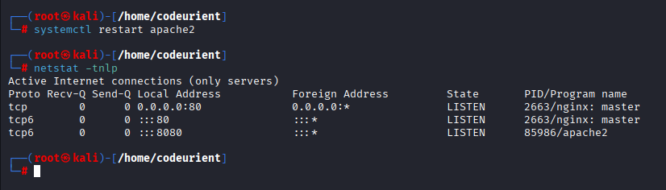
Aşağı şəkildə olduğu kimi yazaraq Apache2 serverinin portunu 8080 ilə əvəz edə bilərik.
serverə restart verərək portun qüvvəyə minib minmədiyini görürük.

Slide 34

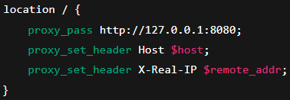

İndi keçək, Nginx-dan Apache-ə yönləndirməyə (reverse proxy)
Dəyişmələri bu faylda etməlisən, çünki sites-enabled sadəcə simvolik linkdir – əsas konfiqurasiya sites-available-dadır.: /etc/nginx/sites-available/default
Tap bu hissəni:
Və onu bu hissə ilə əvəz et (yaxud 127.0.0.1 əvəzinə localhost):
Sonra Apache2 və Nginx-i reload et:
İndi isə təkrar, simvolik linki deaktiv edərək saytın açılıb açılmayacağını test edəcəyik. Növbəti slaydda.

Slide 35
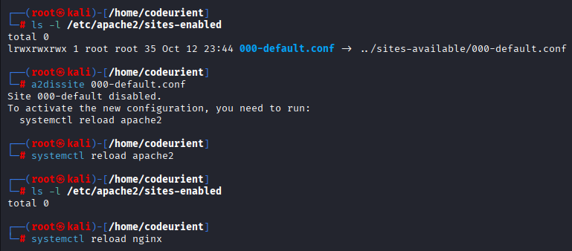
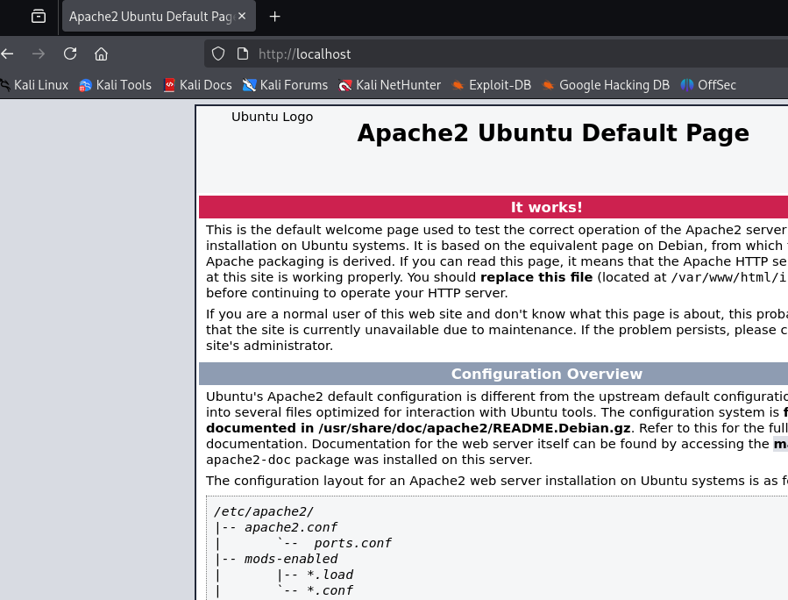
Bu əməliyyatlardan sonra belə sayt açılmağa dəvam edəcək. Baxmayaraq ki, artıq simvolik link yoxdur.
a2dissite 000-default.conf ilə virtual host-u deaktiv etdikdən sonra, niyə Apache hələ də /var/www/html/index.html faylını göstərir?
Apache, heç bir VirtualHost aktiv olmasa belə, yenə də default olaraq davranır və DocumentRoot qovluğu olan /var/www/html-i istifadə
edir. Bunun səbəbi isə: Apache-in Fallback Davranışıdır (Default Behavior).
Apache sites-enabled qovluğunda heç bir .conf faylı olmasa da:
Apache yenə də "default" olaraq bir virtual host yaradır.
Və bu virtual host-un root-u (DocumentRoot) olaraq /var/www/html seçilir.
Bu məlumat hardansa oxunmur, sadəcə Apache-in öz daxilindəki default davranışıdır.
/etc/apache2/sites-enabled/000-default.conf simvolik linkini sildik. Yəni, bu konfiqurasiya artıq rəsmi olaraq virtual host olaraq oxunmur.
Amma Apache-in içində bir default davranış var ki, əgər heç bir VirtualHost aktiv deyilsə, onda belə davran: "Gəl DocumentRoot olaraq
/var/www/html istifadə et və port 80-də sadə bir host aç." Bu Apache-in "failsafe", yəni ehtiyat planıdır: heç bir konfiqurasiya olmasa
belə, server "boş" qalmasın.

Slide 36
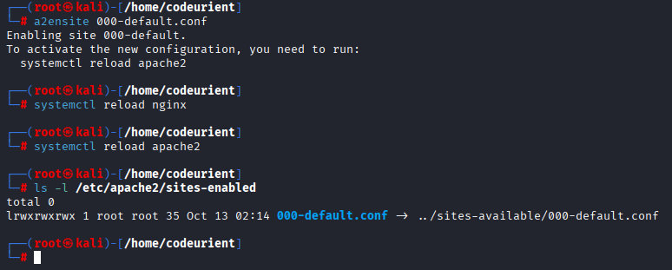
Bura qədər olan mövzuları sonlandırmadan, 000-default.conf faylını aktiv edək.
İndi növbəti slaydda isə öz veb səhifəmizi əlavə edərək onu aktiv hala gətirəcək və testdən keçirəsiyik.

Slide 37
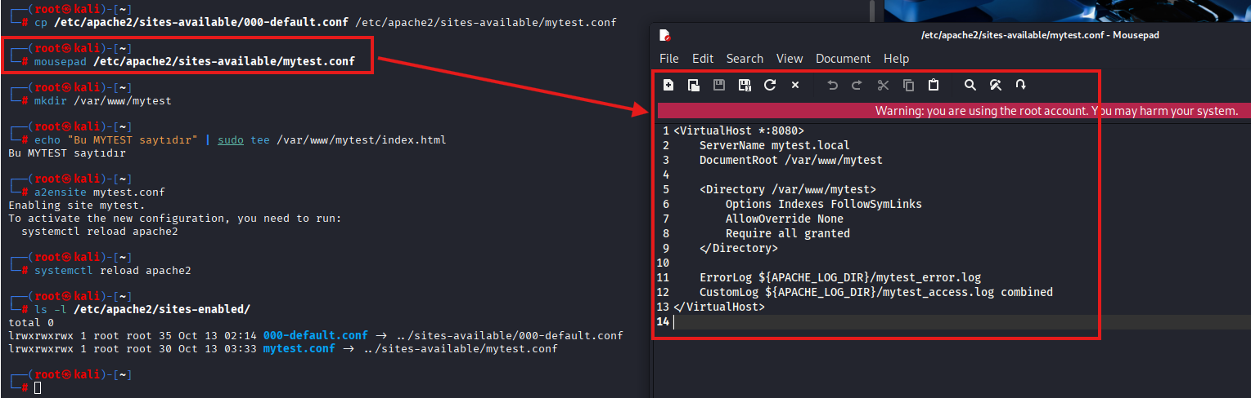
Əgər biz default olmayan, özümüzün yaratdığı bir virtual host faylını deaktiv etsən (yəni simvolik link sites-enabled/ qovluğundan silinsə), həmin sayt açılmayacaq. Apache yalnız sites-enabled/ içindəki simvolik linkləri oxuyur. Orda olmayan heç bir sayt aktiv sayılmır.
cp - əmri ilə mytest.conf adında yeni sayt konfiqurasiya faylı yaradırıq.
mousepad ilə açaraq faylı - redaktə edirik.
mkdir & tee ilə - yeni qovluq və test faylı yaradırıq
apache2-də bu saytı aktiv edirik və restart veririk serverə.
ls -l ilə - simvolik linkin yaranaıb yaranmadığını yoxlamaq olar.
Ardı növbəti slaydda....

Slide 38
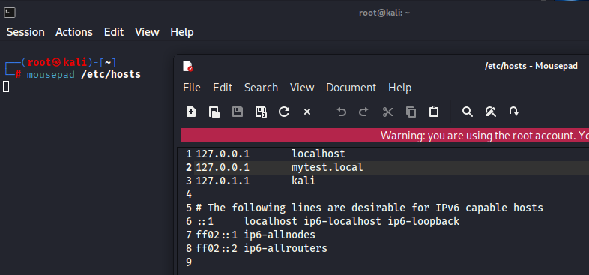

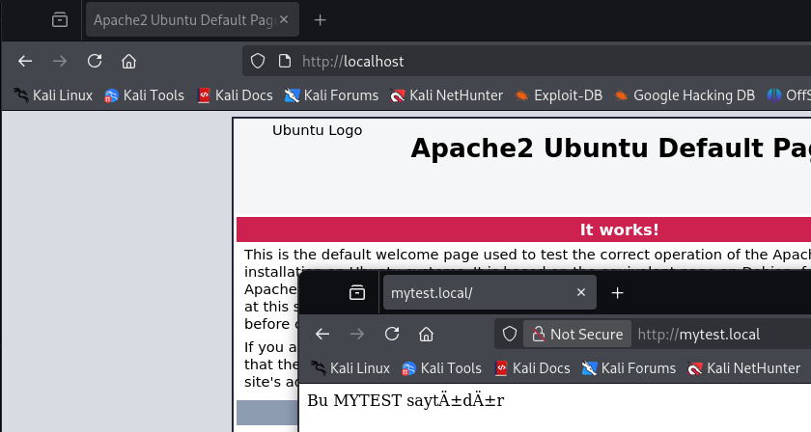
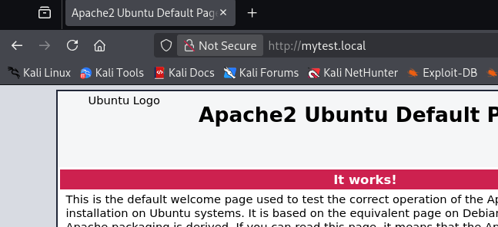
f) /etc/hosts faylında mytest.local domenini tanıdırıq.
g) sonra serveri hər ehtimala yenidən reload edirik.
h) artıq localhost yazdıqda defaul olan açılacaq, mytest.local yazdıqda bizim yaratdığımız. Əgər mytest.conf deaktivdirsə onda, mytest.local yazdıqda belə default səhifə açılacaq.

Slide 39

QEYD: Apache faylları əlifba sırasına görə yükləyir. Əgər fallback.conf adında başqa bir fayl yaratsaq və o, mytest.conf-dan əvvəldirsə, port uyğun gələndə onu işlədəcək.
Apache bir sorğu gələndə:
Port uyğun VirtualHost-ları axtarır (məs: *:8080).
Host başlığı (məs: localhost, mytest.local, example.com) ilə ServerName-i uyğunlaşdırmağa çalışır.
Uyğunluq yoxdursa — port uyğun gələn ilk VirtualHost-u seçir (əlifba sırası ilə sites-enabled-də hansı birinci yüklənirsə).

Slide 40
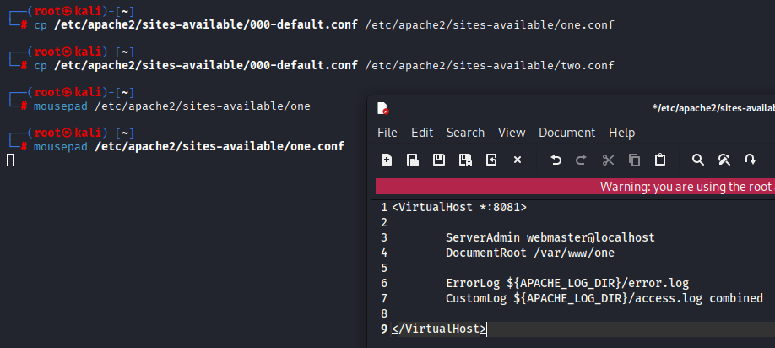
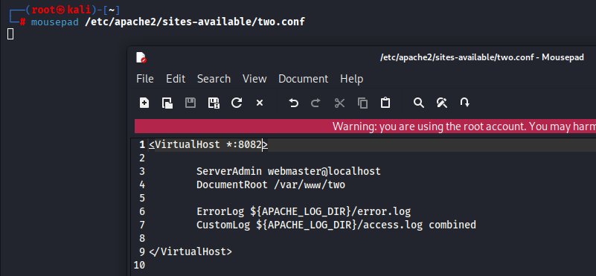
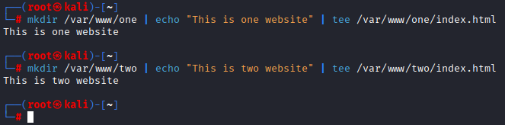
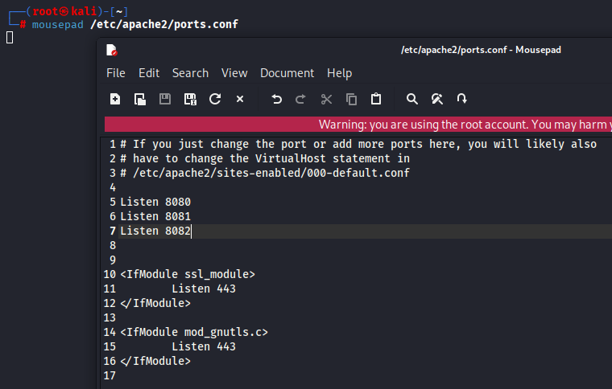
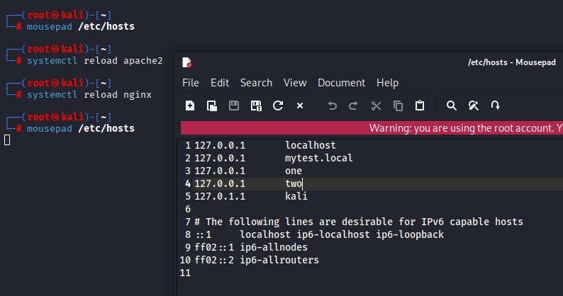
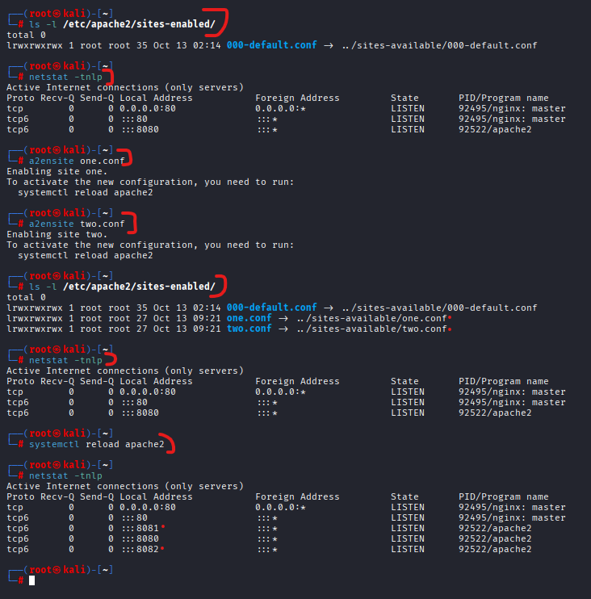
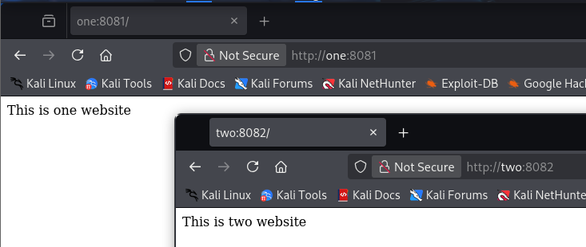
Burada da eyni şeyi etmişik. Bir fərqli iş varki Listen ilə birdən çox fərqli portu dinləmək mümkündür. Əmrləri aşağıda qoyuram ki, manual yazaraq yorulmayaq.
cp /etc/apache2/sites-available/000-default.conf /etc/apache2/sites-available/one.conf
cp /etc/apache2/sites-available/000-default.conf /etc/apache2/sites-available/two.conf
mousepad /etc/apache2/sites-available/one.conf
mousepad /etc/apache2/sites-available/two.conf
mkdir /var/www/one | echo "This is one website" | tee /var/www/one/index.html
mkdir /var/www/two | echo "This is two website" | tee /var/www/two/index.html
mousepad /etc/apache2/ports.conf
a2ensite one.conf
a2ensite two.conf
systemctl reload apache2
netstat -tnlp
ls -l /etc/apache2/sites-enabled
mousepad /etc/hosts

Slide 41
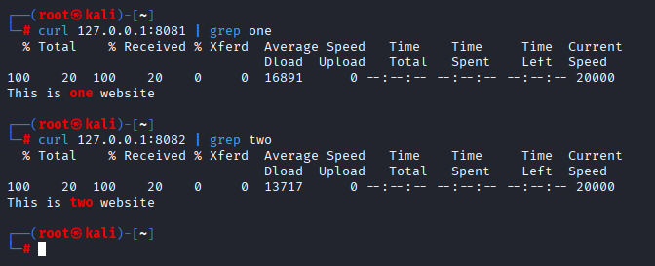
curl 127.0.0.1:8081 - Apache və ya digər HTTP serverin 127.0.0.1 (localhost) ünvanında və 8081 portunda xidmət verib-vermədiyini yoxlayır. Brazuer ilə də yoxlamaq olur ancaq brazuerdə məlumatlar kəşlənir.

Slide 42
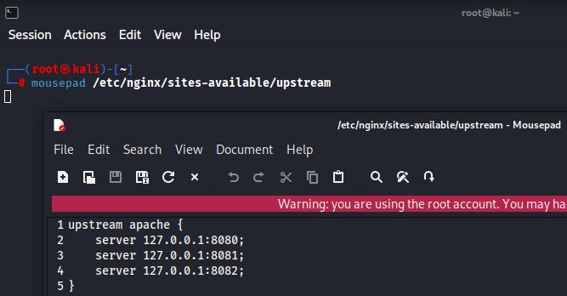
round-robin with reverse proxy
İndi isə Nginx -ni, "reverse proxy" kimi konfiqurasiya edib onu bir neçə Apache server instansiyasına ( round-robin ) necə yönləndirmək olar onu öyrənəcəyik.
mousepad /etc/nginx/sites-available/upstream - upstream adında bir fayl yaradaraq içində aşağıdakı kimi məlumatları qeyd edirik. Bu sadəcə Nginx üçün yeni bir konfiqurasiya faylı yaratmaq üçündür.
upstream apache {
server 127.0.0.1:8080;
server 127.0.0.1:8081;
server 127.0.0.1:8082; }
Bu hissə çox vacib hissədir. Burada sən apache adında bir "upstream group" yaradırsan və bu qrupun 3 serverdən ibarət olduğunu bildirirsən: Bu o deməkdir ki, Nginx gələn istəkləri bu 3 serverdən birinə göndərəcək
Server | Port
127.0.0.1:8080 | Apache VirtualHost 1
127.0.0.1:8081 | Apache VirtualHost 2
127.0.0.1:8082 | Apache VirtualHost 3

Slide 43

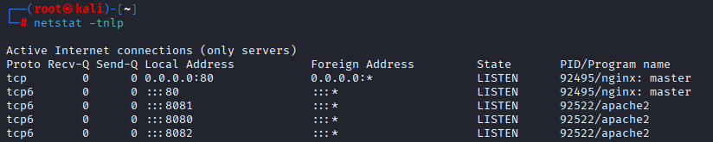
b) ln -s /etc/nginx/sites-available/upstream /etc/nginx/sites-enabled/upstream - Bu əmrlə sən upstream adlı konfiqurasiya faylını aktivləşdirirsən. Symbolic link ( ln -s ) yaradaraq, sites-enabled qovluğuna keçirdirik.
c) ls -l /etc/nginx/sites-enabled/upstream - Bu da simvolik linkin düzgün yaradıldığını yoxlayır.
d) Sonra serverləri reload edirik. nginx yazmaqla nginx.service yazmaq arasında heç bir fərq yoxdur.
systemctl reload nginx
systemctl reload nginx.service
systemctl reload apache2
e) systemctl status nginx.service - bu əmr Nginx-in statusunu göstərir: Aktivdirmi? Portda işləyirmi? Logda problem varmı?
f) netstat -tnlp - əmri ilədə hansı portların aktiv olduğunu yoxlaya bilərsiz.

Slide 44
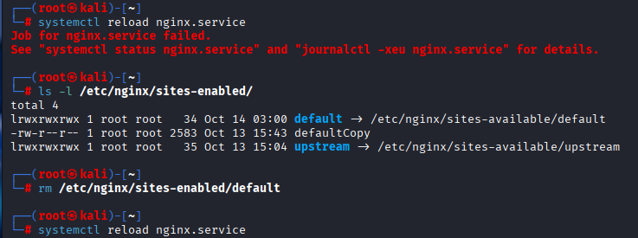
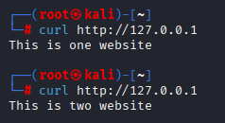
g) serveri reload etdikdə əgər aşağıdakı kimi xəta çıxarsa, default faylını silin.
h) Nginx vasitəsilə test edirik: terminalda yaxud brazuerdə (məsləhət deyil çünki məlumatlar keşlənir. Gərək hər dəfə keçi təmizləyəsiz) yaza bilərik: curl http://127.0.0.1
Bizə bu nəticələrdən biri gəlməlidir:
This is apache1
This is apache2
This is apache3
Nəticə dəyişə bilər, çünki upstream Nginx tərəfindən round-robin (dövrəvi) üsulu ilə işləyir. Eyni məlumat 10-15 dəfə təkrar gələ bilər. Onun üçün ən azı 20 dəfə yazın eyni əmri.

Slide 45
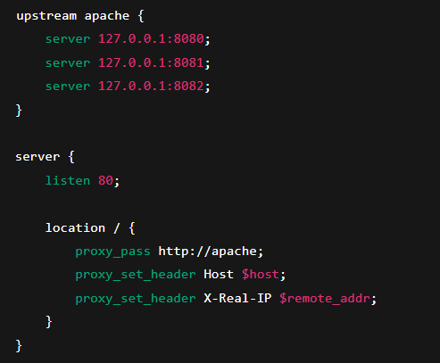
QEYD: əgər nəticə olmasa onda, mousepad /etc/nginx/sites-available/upstream faylında aşağıdakı kodu yazın.
Test üçün bu əmri istifadə edə də bilərsiz (avtoomatik sorğu göndərməsi üçün): for i in {1..10}; do curl -s http://127.0.0.1; echo ""; sleep 1; done

Slide 46
.

Slide 47
.

Slide 48
.

Slide 49
.

Slide 50
.

Slide 51
.

Slide 52
.

Slide 53
.

Slide 54
.

Slide 55
.

Slide 56
.

Slide 57
.

Slide 58
.

Slide 59
.

Slide 60
.

Slide 61
.

Slide 62
.

Slide 63
.

Slide 64
.

Slide 65
.

Slide 66
.

Slide 67
.

Slide 68
.

Slide 69
.

Slide 70
.

Slide 71
.

Slide 72
.

Slide 73
.

Slide 74
.

Slide 75
.

Slide 76
.

Slide 77
.

Slide 78
.

Slide 79
.

Slide 80
.

Slide 81
.

Slide 82
.

Slide 83
.

Slide 84
.

Slide 85
.

Slide 86
.

Slide 87
.

Slide 88
.

Slide 89
.

Slide 90
.

Slide 91
.

Slide 92
.

Slide 93
.

Slide 94
.

Slide 95
.

Slide 96
.

Slide 97
.

Slide 98
.

Slide 99
.

Slide 100
.

Slide 101
.

Slide 102
.

Slide 103
.

Slide 104
.

Slide 105
.

Slide 106
.

Slide 107
.

Slide 108
.

Slide 109
.

Slide 110
.

Slide 111
.

Slide 112
.

Slide 113
.

